Slide 1
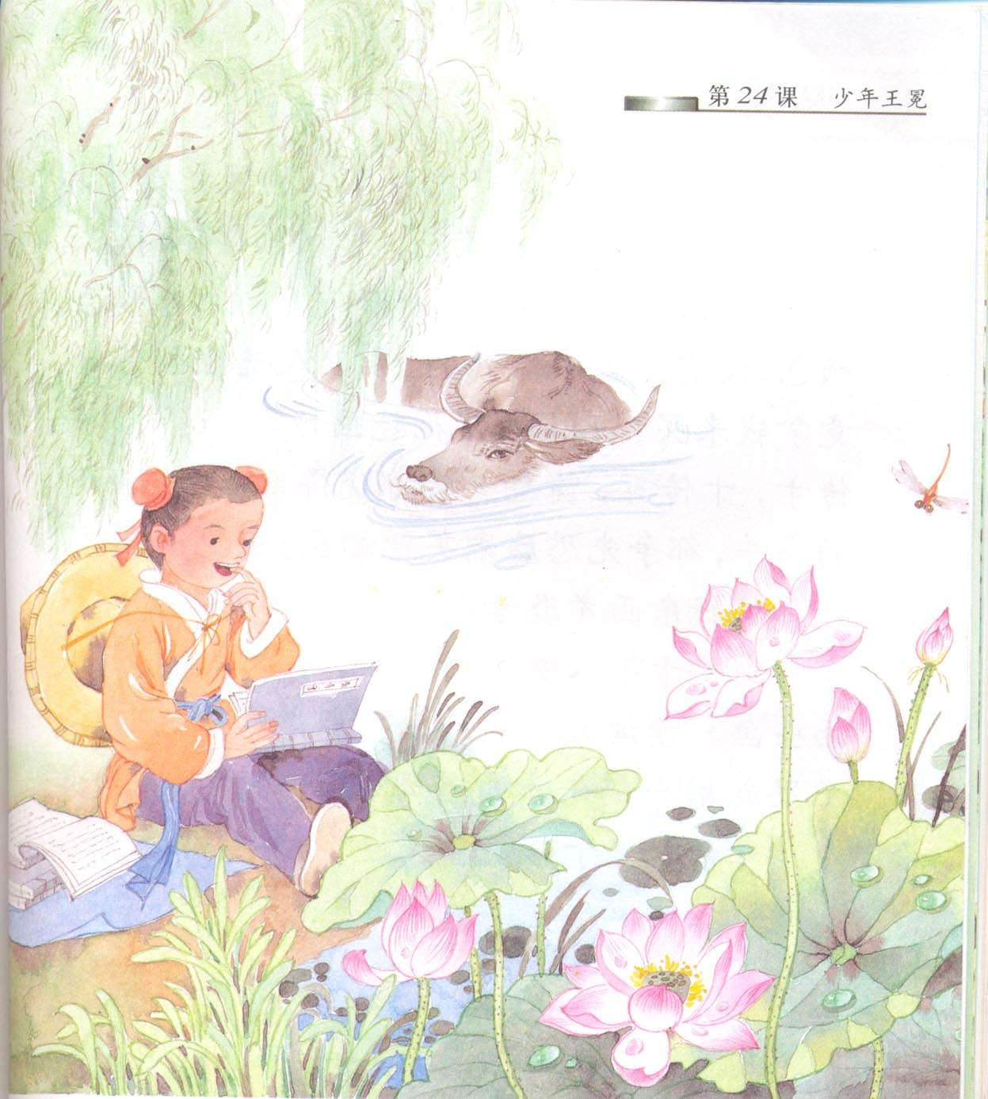
24 少年王冕

Slide 2
王冕是元末明初一个成就很高的诗人，为后世留下了300多首好诗；他更是一个成就很高的画家，尤其以画梅花著称，他研究过兵法，剑术，还练习过篆刻，他是那个时代的“全才”！

Slide 3
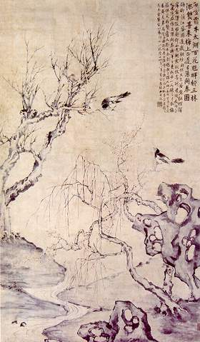
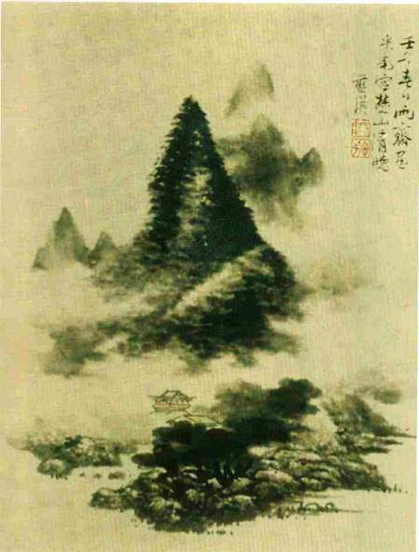
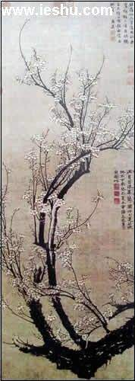
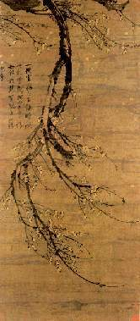
王冕作品欣赏：
断桥香雪图
梅
梅

Slide 4
我会读：
耽误 晶莹透亮 牵挂
秦家 春光明媚 隔壁
闷得慌 天气闷热
供你两顿饭

Slide 5
放在句中也会读：
1、娘，我在学堂里也闷得慌，不如帮人家放牛，心里倒快活些。
2、一天，正值黄梅时节，天气闷热，王冕放牛累了，便在绿草地上坐着。

Slide 6
时间、事件串一串
王冕是元末明初人，
七岁时，_____________________；
十岁时，_____________________；
不知不觉三四年过去了，_________；
到了十七八岁，________________。

Slide 7

方法加油站
学习写人的文章的时候，如果有比较明显的时间线索，同学们可以试着用“时间、事件串联法”来概括文章的主要内容。

Slide 8
默读课文第四自然段，找一找哪
些词句让你感受到王冕孝顺、好学？
并画一画，简要地写出你的感受。

Slide 9
1、遇上秦家煮些腌鱼腊肉，他总舍不得吃，用荷叶包了回家孝敬母亲。每天给的点心钱，他也舍不得花，积攒一两个月，便偷空来到村学堂，从书贩子那里买几本旧书。
2、遇上秦家煮些腌鱼腊肉，他用荷叶包了回家孝敬母亲。每天给的点心钱，他积攒一两个月，便偷空来到村学堂，从书贩子那里买几本旧书。

Slide 10
遇上秦家煮些腌鱼腊肉，他总
舍不得吃，用荷叶包了回家孝敬
母亲。每天给的点心钱，他也舍
不得花，积攒一两个月，便偷空
来到村学堂，从书贩子那里买几
本旧书。

Slide 11
一阵大雨过后，天空中黑云边上镶着白云。阳光透出来了，照得湖水通红。山上青一块，紫一块；山下树木葱茏，青翠欲滴。树枝像水洗过一般，绿得尤其可爱。湖里有十来枝荷花，花苞上雨水点点，荷叶上水珠晶莹透亮。
一

Slide 12
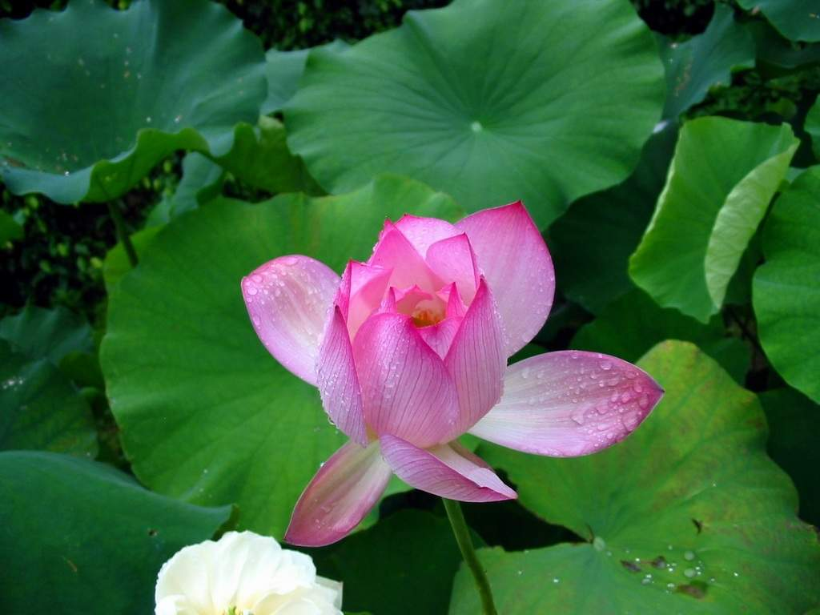

Slide 13
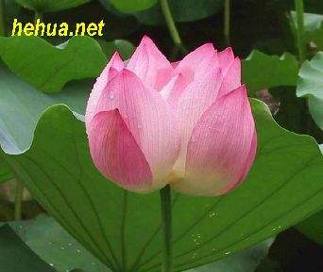

Slide 14
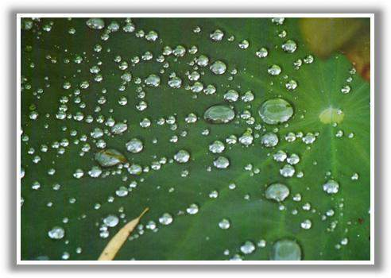

Slide 15
一阵大雨过后，天空中黑云边上镶着白云。阳光透出来了，照得湖水通红。山上雾气缭绕，岩石掩映；山下树木葱茏，青翠欲滴。树枝像水洗过一般，绿得尤其可爱。湖里有十来枝荷花，花苞上雨水点点，荷叶上水珠晶莹透亮。

Slide 16
起初画得不好，三个月之后，便大有
长进，那荷花的精神、形态、颜色，没有
一处不像真的。

Slide 17
起初画得不好，
放牛时（ ）；
小伙伴玩耍时（ ）；
走路时（ ）；
吃饭时（ ）；
别人睡觉时（ ）
……
三个月之后，便大有长进，那荷花的精神、形
态、颜色，没有一处不像真的。

Slide 18
墨梅
王冕
我家洗砚池边树，
朵朵花开淡墨痕。
不要人夸好颜色，
只留清气满乾坤。

